Slide 2
ỦY BAN NHÂN DÂN HUYỆN MỘC CHÂU TRƯỜNG TIỂU HỌC CHIỀNG SƠN
BÀI GIẢNG
Môn: Tiếng Việt
Bài: CÂY XẤU HỔ ( Tiết 1)
Người thực hiện: Hà Thị Trang
Trường Tiểu học Chiềng Sơn

Slide 4
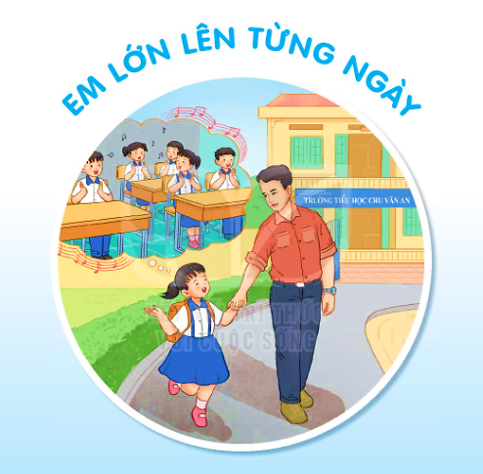

Slide 5
Khởi động
Đọc đoạn 1 bài : Một giờ học
?Nêu lí do khiến ban Quang tự tin hơn.
?Khi nói trước lớp em cảm thấy như thế nào.

Slide 7
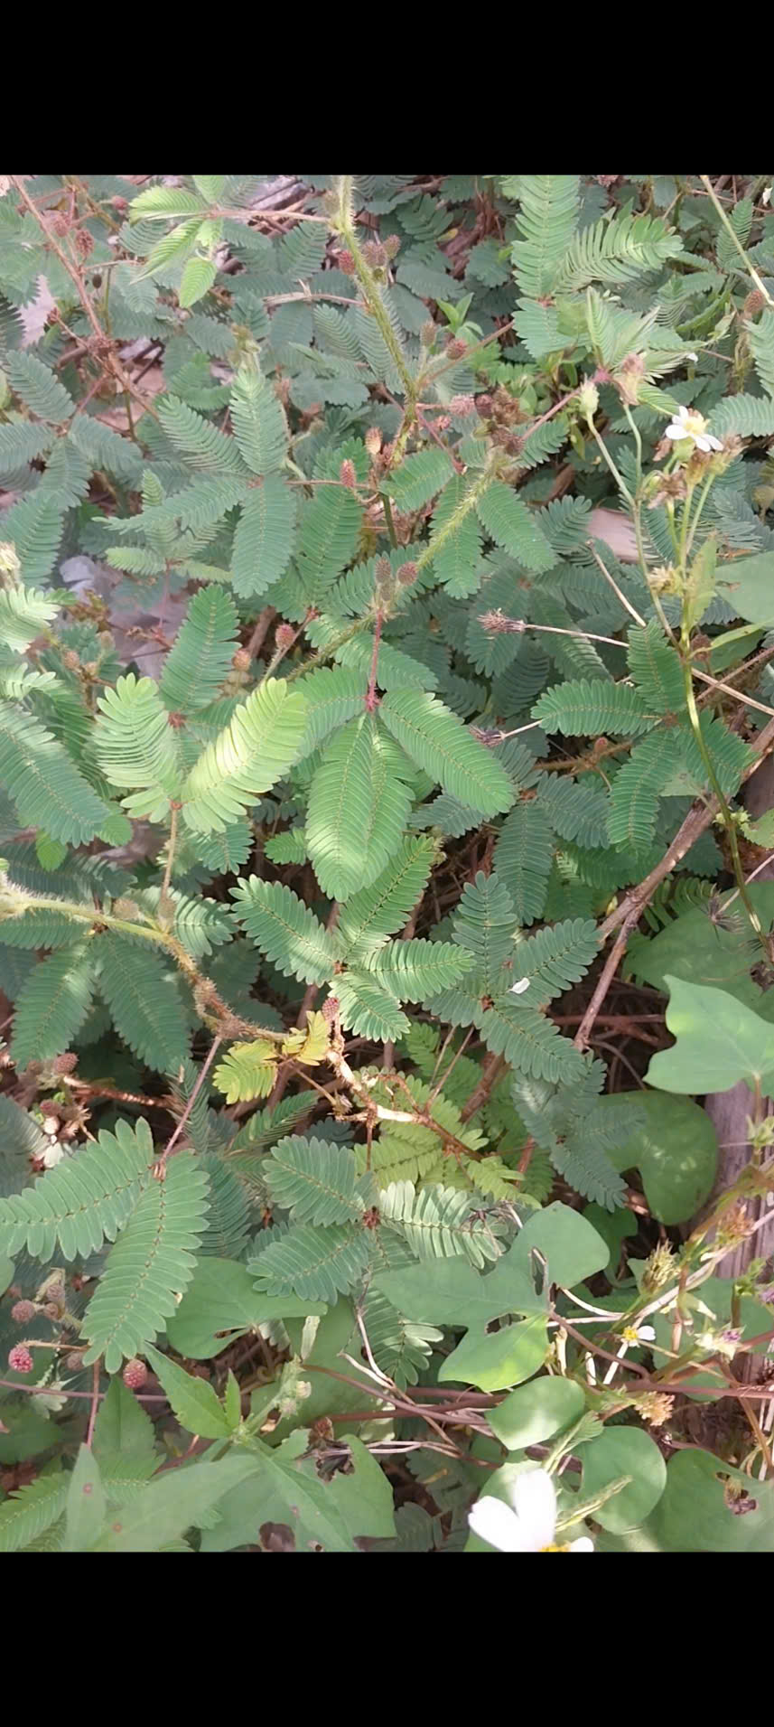

Slide 8
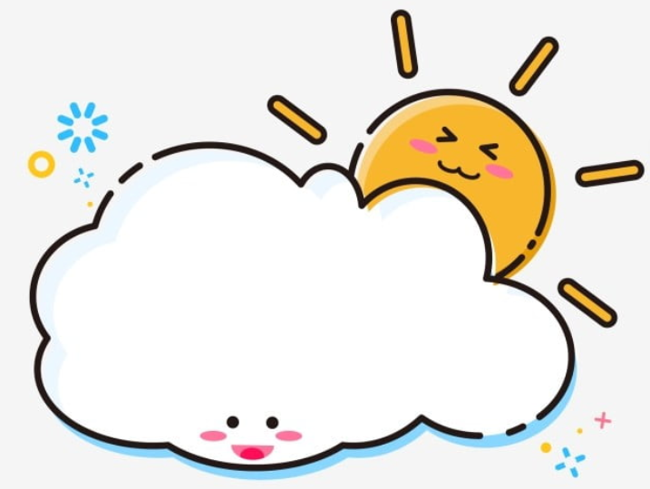
CÂY XẤU HỔ
BÀI 7
BÀI 7
TIẾT 1 – 2
ĐỌC

Slide 9
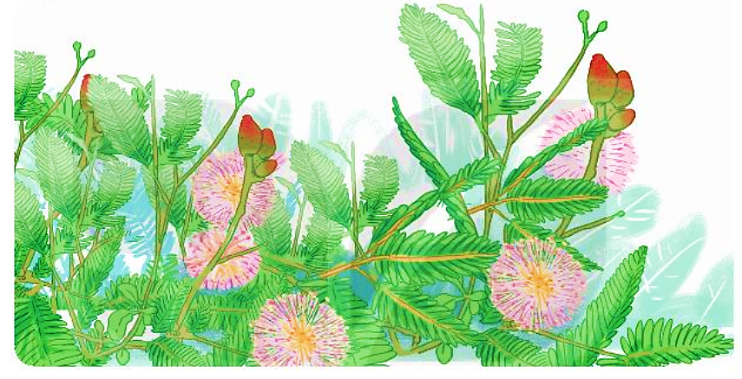
CÂY XẤU HỔ
BÀI 7
BÀI 7
1. Em biết gì về loài cây trong tranh?
2. Dựa vào tên bài đọc và tranh minh họa, em thử đoán xem loài cây này có gì đặc biệt?

Slide 10
Cây xấu hổ
Bỗng dưng, gió ào ào nổi lên. Có tiếng động gì lạ lắm. Những chiếc lá khô lạt xạt lướt trên cỏ. Cây xấu hổ co rúm mình lại.
Nó bỗng thấy xung quanh xôn xao. Nó hé mắt nhìn: không có gì lạ cả. Bấy giờ, nó mới mở bừng những con mắt lá. Quả nhiên, không có gì lạ thật.
Nhưng những cây cỏ xung quanh vẫn cứ xôn xao. Thì ra, vừa có một con chim xanh biếc, toàn thân lóng lánh như tự tỏa sáng không biết từ đâu bay tới. Chim đậu một thoáng trên cành thanh mai rồi lại vội bay đi. Các cây cỏ xuýt xoa: biết bao nhiêu con chim đã bay qua đây, chưa có con nào đẹp đến thế.
Càng nghe bạn bè trầm trồ, cây xấu hổ càng tiếc. Không biết bao giờ con chim xanh ấy quay trở lại.

Slide 11
ĐỌC
Cây xấu hổ
Bỗng dưng, gió ào ào nổi lên. Có tiếng động gì lạ lắm. Những chiếc lá khô lạt xạt lướt trên cỏ. Cây xấu hổ co rúm mình lại.
Nó bỗng thấy xung quanh xôn xao. Nó hé mắt nhìn: không có gì lạ cả. Bấy giờ, nó mới mở bừng những con mắt lá. Quả nhiên, không có gì lạ thật.
Nhưng những cây cỏ xung quanh vẫn cứ xôn xao. Thì ra, vừa có một con chim xanh biếc, toàn thân lóng lánh như tự tỏa sáng không biết từ đâu bay tới. Chim đậu một thoáng trên cành thanh mai rồi lại vội bay đi. Các cây cỏ xuýt xoa: biết bao nhiêu con chim đã bay qua đây, chưa có con nào đẹp đến thế.
Càng nghe bạn bè trầm trồ, cây xấu hổ càng tiếc. Không biết bao giờ con chim xanh ấy quay trở lại.
(Theo Trần Hoài Dương)

Slide 12
ĐỌC
Cây xấu hổ
Bỗng dưng, gió ào ào nổi lên. Có tiếng động gì lạ lắm. Những chiếc lá khô lạt xạt lướt trên cỏ. Cây xấu hổ co rúm mình lại.
Nó bỗng thấy xung quanh xôn xao. Nó hé mắt nhìn: không có gì lạ cả. Bấy giờ, nó mới mở bừng những con mắt lá. Quả nhiên, không có gì lạ thật.
Nhưng những cây cỏ xung quanh vẫn cứ xôn xao. Thì ra, vừa có một con chim xanh biếc, toàn thân lóng lánh như tự tỏa sáng không biết từ đâu bay tới. Chim đậu một thoáng trên cành thanh mai rồi lại vội bay đi. Các cây cỏ xuýt xoa: biết bao nhiêu con chim đã bay qua đây, chưa có con nào đẹp đến thế.
Càng nghe bạn bè trầm trồ, cây xấu hổ càng tiếc. Không biết bao giờ con chim xanh ấy quay trở lại.
(Theo Trần Hoài Dương)

Slide 13
ĐỌC
Từ ngữ
Lạt xạt
: tiếng va chạm của lá khô.
Xôn xao
: nhiều âm thanh, tiếng nói nhỏ phát ra cùng một lúc.
Xuýt xoa
: cách thể hiện cảm xúc (thường là khen, đôi khi là tiếc) qua lời nói.
Thanh mai
: cây bụi thấp, quả mọng nước, trông như quả dâu.

Slide 14
ĐỌC
Cây xấu hổ
Bỗng dưng, gió ào ào nổi lên. Có tiếng động gì lạ lắm. Những chiếc lá khô lạt xạt lướt trên cỏ. Cây xấu hổ co rúm mình lại.
Nó bỗng thấy xung quanh xôn xao. Nó hé mắt nhìn: không có gì lạ cả. Bấy giờ, nó mới mở bừng những con mắt lá. Quả nhiên, không có gì lạ thật.
Nhưng những cây cỏ xung quanh vẫn cứ xôn xao. Thì ra, vừa có một con chim xanh biếc, toàn thân lóng lánh như tự tỏa sáng không biết từ đâu bay tới. Chim đậu một thoáng trên cành thanh mai rồi lại vội bay đi. Các cây cỏ xuýt xoa: biết bao nhiêu con chim đã bay qua đây, chưa có con nào đẹp đến thế.
Càng nghe bạn bè trầm trồ, cây xấu hổ càng tiếc. Không biết bao giờ con chim xanh ấy quay trở lại.
(Theo Trần Hoài Dương)

Slide 15
Bỗng dưng,/ gió ào ào nổi lên.// Có tiếng động gì lạ lắm.// Những chiếc lá khô lạt xạt lướt trên cỏ.// Cây xấu hổ/ co rúm mình lại.//
Câu dài
Càng nghe bạn bè trầm trồ,/ cây xấu hổ càng tiếc.// Không biết/ bao giờ con chim xanh ấy quay trở lại.//

Slide 16
Đọc nối tiếp theo đoạn

Slide 17
ĐỌC
Cây xấu hổ
Bỗng dưng, gió ào ào nổi lên. Có tiếng động gì lạ lắm. Những chiếc lá khô lạt xạt lướt trên cỏ. Cây xấu hổ co rúm mình lại.
Nó bỗng thấy xung quanh xôn xao. Nó hé mắt nhìn: không có gì lạ cả. Bấy giờ, nó mới mở bừng những con mắt lá. Quả nhiên, không có gì lạ thật.
Nhưng những cây cỏ xung quanh vẫn cứ xôn xao. Thì ra, vừa có một con chim xanh biếc, toàn thân lóng lánh như tự tỏa sáng không biết từ đâu bay tới. Chim đậu một thoáng trên cành thanh mai rồi lại vội bay đi. Các cây cỏ xuýt xoa: biết bao nhiêu con chim đã bay qua đây, chưa có con nào đẹp đến thế.
Càng nghe bạn bè trầm trồ, cây xấu hổ càng tiếc. Không biết bao giờ con chim xanh ấy quay trở lại.
(Theo Trần Hoài Dương)

